Slide 1
Anos Frank „Dienoraštis“ – tai priminimas, kad nėra didesnių vertybių už žmoniškumą
Integruotų istorijos, anglų kalbos, matematikos, lietuvių kalbos ir dailės pamokų diena 8 a, b klasėse
Mokytojai: D. Bridžius, R. Krulikauskienė, R. Čepulienė, Z. Petraitienė, Ž. Bastienė, A. Urbikienė
Garliavos Jonučių vidurinė mokykla
2014

Slide 2
Anos Frank „Dienoraštis“ – tai priminimas, kad nėra didesnių vertybių už žmoniškumą
Atlikę anglų k., lietuvių k., matematikos užduotis, naudodamiesi pateikta mokomąja medžiaga ir įvairiomis dailės priemonėmis, grupėse sukurs emociškai įtaigius stendus, kuriuose būtų:
2 – 5 Holokausto istorinės priežastys,
2 – 5 Anos Frank dienoraščio citatos anglų ir lietuvių kalbomis,
Blackout poem – eilėraštis, skirtas nuo holokausto nukentėjusiems vaikams,
5 svarbiausi veiksniai, padėję Anai subręsti kaip asmenybei (iliustruoti komiksų iškarpomis, su lietuviškais komentarais)
Nuomonė, apie istorinių liudijimų svarbą, paremta skaičiais

Slide 3
Anglų k. pamokos uždavinys
Naudodamiesi pateikta mokomąja medžiaga ir žodynais, grupėse
išvers iš anglų į lietuvių kalbą 2 – 10 Anos Frank dienoraščio citatas ir išrinks gražiausias, tinkamas stendui
Sukurs 5 „Blackout poems“ – eilėraščius, skirtus nuo holokausto nukentėjusiems vaikams, ir išrinks 1 – 2, labiausiai tinkamus stendui
Gebės taisyklinga anglų kalba pateikti grupės nuomonę

Slide 4
Group number | Introduction | 10 quotations |  | blackout poems |  | conclusion | creativity (final poster) | total
 | teachers’ evaluation | number of translated quotations įrašoma kiek citatų išvertė visa grupė | translated well vertinama išvertų citatų teisingumas, kalbos grožis | number of created poems įrašoma kiek eilėraščių sukūrė visa grupė | interesting, good vertinama eilėraščių įdomumas, prasmingumas | teachers’ evaluation | teachers’ evaluation
 | 5 | 10 | 10 | 5 | 10 | 5 | 15 | 60
1
2
3
4
5
6

Slide 5

Why was this song chosen for the lesson? Give at least 2 reasons.

Slide 6


Slide 7
Blackout poetry
Blackout poetry focuses on rearranging words to create a different meaning. Also known as newspaper blackout poetry, the author uses a permanent marker to cross out or eliminate whatever words or images he sees as unnecessary or irrelevant to the effect he's seeking to create.
The central idea is to devise a completely new text from previously published words and images, which the reader is free to interpret as he wishes.

Slide 8
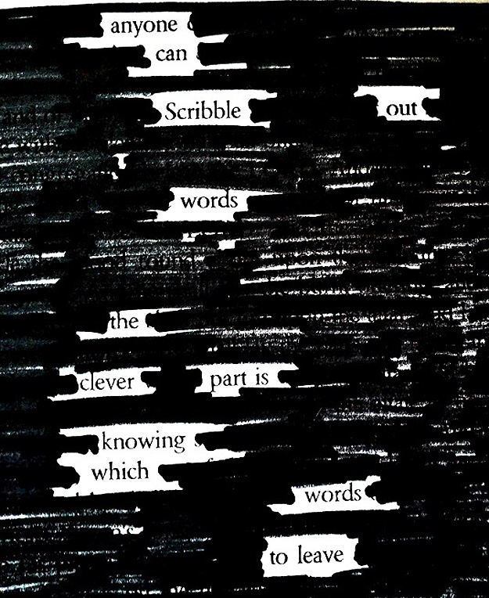

Slide 10
Lietuvių k. pamokos uždavinys
Naudodamiesi mokomąja medžiaga (Anos Frank knyga „Dienoraštis“, kūrinio ištraukos vadovėlyje, pildytos lentelėmis “Ana ir pasaulis” sąsiuviniuose, pateiktomis komiksų iškarpomis) grupėse gebės
apibūdinti 3 - 5 svarbiausius veiksnius, padėjusius Anai subręsti kaip asmenybei
iliustruoti šiuos veiksnius angliškų komiksų iškarpomis ir su lietuviškais komentarais pateikti juos grupės sukurtame stende

Slide 11
Pamokos eiga
Sudominimas, uždavinio skelbimas – iki 2 - 3 min.
Darbas 5 grupėmis – 20 min.
Žodinis grupių darbo pristatymas – iki 10 min. (pabaigs per dailės pamoką)
Viena grupė pakomentuoja kitos grupės darbą – iki 10 min.
(1 gr. – 2, 2 gr. – 3, 3 gr. – 4, 4 gr. – 5, 5 gr. – 1)
Mokytojos komentaras
Refleksija...

Slide 12
Vertinimas – kaupiamieji taškai
Turinys: temos, problemos, pagrindinės minties atskleidimas (3 t.)
Kalbinė raiška: pristatymo kalbos taisyklingumas, stilingumas (3 t.)
Drausmė, gebėjimas dirbti grupėje (3 t.)

Slide 13
Apibendrinkime
Ką nauja sužinojau pamokoje?
Kas man sekėsi? Kas nesisekė? Kodėl?
MOKYTOJOS PALINKĖJIMAS: taisyklingai ir estetiškai sutvarkyti , pateikti stende parengtą grupėje medžiagą.
AČIŪ UŽ GERANORIŠKĄ DARBĄ

Slide 14
Matematikos pamokos uždavinys
Naudodamiesi mokomąja medžiaga ir muziejaus lankytojų statistiniais duomenimis, dirbdami grupėse gebės
suformuluoti ir stende pateikti skaičiais paremtą nuomonę apie istorinių liudijimų svarbą

Slide 15
Dailės pamokos uždavinys
Naudodamiesi pateikta mokomąja medžiaga, atliktomis anglų k., lietuvių k. ir matematikos pamokų užduotimis ir įvairiomis dailės priemonėmis, grupėse sukurs emociškai įtaigius stendus, kuriuose būtų
2 – 5 Holokausto istorinės priežastys,
2 – 5 Anos Frank dienoraščio citatos anglų ir lietuvių kalbomis,
Blackout poem – eilėraštis, skirtas nuo holokausto nukentėjusiems vaikams,
5 svarbiausi veiksniai, padėję Anai subręsti kaip asmenybei (iliustruoti komiksų iškarpomis, su lietuviškais komentarais)
Nuomonė apie istorinių liudijimų svarbą, paremta skaičiais

